Slide 1
Алгоритмы на графах
Лекция 2

Slide 2
Поиск наименьшего общего предка в дереве (lca)

Slide 3
LCA (root, u, v) for (для) каждой u ∈ V[G] do color[u] ⟵ WHITE a ⟵ u while a!= root do color[a] = BLACK a ⟵ π[a] color[a] = BLACK a ⟵ v while a! do a ⟵ π[a] return a
root
t
u
v

Slide 4
Правильная нумерация или топологическая сортировка

Slide 5
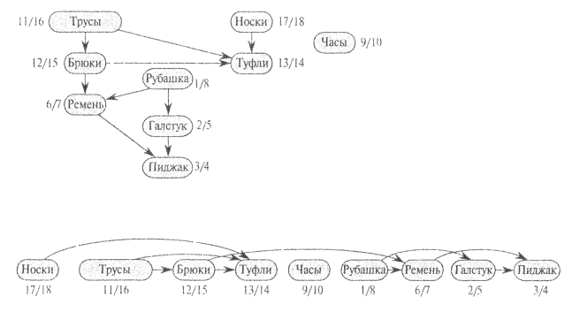

Slide 6
∞
root
∞
1
∞
2
∞
∞
6
3
∞
∞
∞
4
5
7

Slide 7
∞
root
∞
1
∞
2
∞
∞
6
3
∞
∞
∞
4
5
7

Slide 8
∞
root
∞
1
∞
2
∞
∞
6
3
∞
∞
∞
4
5
7

Slide 9
∞
root
∞
1
∞
2
∞
∞
6
3
∞
∞
∞
4
5
7

Slide 10
∞
root
∞
1
∞
2
∞
∞
6
3
∞
∞
∞
4
5
7

Slide 11
∞
root
∞
1
∞
2
∞
∞
6
3
8
∞
∞
4
5
7

Slide 12
∞
root
∞
1
∞
2
∞
∞
6
3
8
7
∞
4
5
7

Slide 13
∞
root
∞
1
∞
2
∞
6
6
3
8
7
∞
4
5
7

Slide 14
∞
root
∞
1
∞
2
∞
6
6
3
8
7
∞
4
5
7

Slide 15
∞
root
∞
1
∞
2
∞
6
6
3
8
7
∞
4
5
7

Slide 16
∞
root
∞
1
∞
2
∞
6
6
3
8
7
5
4
5
7

Slide 17
∞
root
∞
1
∞
2
4
6
6
3
8
7
5
4
5
7

Slide 18
∞
root
∞
1
3
2
4
6
6
3
8
7
5
4
5
7

Slide 19
∞
root
2
1
3
2
4
6
6
3
8
7
5
4
5
7

Slide 20
1
root
2
1
3
2
4
6
6
3
8
7
5
4
5
7

Slide 21
Topological_sort (G(V,E)) for (для) каждой u ∈ V[G] do color[u] ⟵ WHITE order[v] ⟵ 0 time ⟵ |V| for (для) каждой u ∈ V[G] do if color[u] = WHITE then DFS_Visit(u) DFS_Visit (u) color[u] ⟵ BLACK for (для) каждой v ∈ Adj[u] do if color[v] = WHITE then DFS_Visit(v) time ⟵time-1 order[v] ⟵ time
1
root
2
1
3
2
4
6
6
3
8
7
5
4
5
7

Slide 22
Поиск компонент сильной связности

Slide 23
Фактор-граф по компонентам сильной связности (конденсация графа) – это граф, вершинами которого являются компоненты сильной связности исходного графа, а дугой соединены u и v, если существует u’∈u и v’∈v, такие что имеется дуга (u’, v’) исходного графа.

Slide 24
Алгоритм1:
Делается правильная нумерация (топологическая сортировка).
Граф «транспонируется» и проводится серия поисков в глубину в порядке, определяемом топологической сортировкой.
Каждое дерево поиска определяет набор вершин относящихся к одной компоненте сильной связности.

Slide 25
Алгоритм2:
Строится матрица достижимости.
По матрице достижимости определяются компоненты (нужны пояснения)

Slide 26
Поиск мостов

Slide 27
y
u
v

Slide 28
y
u
v
x

Slide 29
y
u
v
x
x

Slide 30
y
u
v

Slide 31
Алгоритм2:
Находятся компоненты сильной связности для орграфа полученного поиском в глубину.
Все дуги, соединяющие вершины из разных компонент сильной связности, являются мостами.

